Slide 1

Diabetes Mellitus &
Cardiovasculaire Aandoeningen
Focus op sekseverschillen
ESC Guidelines |
JWMG Widdershoven

Slide 2
1
ESC 2023: kernpunten risicostratificatie & behandeling en een casus
2
Sekseverschillen in CV risico bij diabetes
3
Zwangerschapsdiabetes & hart- en vaatziekten
4
Menopauze, diabetes & cardiovasculair risico
5
Kransslagaderlijden: man-vrouw verschil
6
HFpEF bij diabetes: de vrouwelijke fenotype
7
Farmacotherapie: wat is er nieuw?
8
Take home messages

Slide 3
RISICO DIABETES HVZ
1
Kransslagaderlijden
2
Hartfalen
3
Boezemfibrilleren
4
CVA
5
Perifeer vaatlijden
6
Nierinsufficientie
7
-> Verhoogde mortaliteit en morbiditeit
8

Slide 4
Typische patient vrouw 66 jaar
Episodelijst Open episodes met attentiewaarde
11-10-2024, Dyspnoe
28-10-2022, Diabetes mellitus type 2
12-01-2022, Hypertensie
18-06-2021, Obesitas waarvoor 280222 lapar. gastric sleeve
12-03-2019, Andere visussymptomen/-klachten [ex. F94]
24-05-2016, Hypercholesterolaemie
17-08-2015, Depressie
29-06-2012, M. Crohn in colon, in remissie
22-02-2012, gonarthrose bdz
01-01-2006, perforatie colon Open episodes zonder attentiewaarde
23-02-2026, Subklinische hyperthyreoïdie
04-09-2020, Hartkloppingen/bewust van hartslag
19-10-2017, Schouderartrose
27-09-2017, Slikproblemen
25-09-2017, Vertigosyndroom/labyrinthitis [ex. N17] ]
01-01-2006, polymyositis met logesyndroom been
01-01-2004, radiculopathie S1
1
3
5
6
7
8

Slide 5
Typische patient
1
gewicht patiënt: 98 kg BMI 36.2 (20-02-2026)
systolische bloeddruk: 156 mmHg (20-02-2026)
diastolische bloeddruk: 98 mmHg (20-02-2026)
polsritme: regulair (20-02-2026) polsfrequentie: 98 aantal/min (20-02-2026)
HbA1c (glycohemoglobine) IFCC: 56 mmol/mol (20-02-2026)
LDL cholesterol: 3.2 mmol/l (20-02-2026)
cholesterol totaal: 6.9 mmol/l (20-02-2026)
3
5
6
7
8

Slide 6
Typische patient
1
METFORMINE TABLET 500MG, 1 maal per dag 1 tablet (vanaf 12-03-2026)
GLICLAZIDE TABLET MGA 30MG, 1 maal per dag 1 tablet (vanaf 12-03-2026)
LOSARTAN TABLET FO 50MG, 1 maal per dag 1 tablet (vanaf 27-02-2026)
LERCANIDIPINE TABLET OMHULD 20MG, 1 maal per dag 1 tablet (vanaf 20-01-2026)
HYDROCHLOORTHIAZIDE SANDOZ GLUTENVRIJ TABL 12,5MG, 1 maal per dag 1 tablet (17-06-2025 - 03-02-2026)
ATORVASTATINE TABLET 40MG, 1 maal per dag 1 tablet (vanaf 07-03-2025)
CALCIUMCARB/COLECALC KAUWTB 1,25G/400IE (500MG CA), 1 maal per dag 1 tablet (vanaf 07-03-2025)
D-CURA DRANK 100000IE AMPUL 1ML, 1 maal per 3 maanden 1 ampul (vanaf 07-03- 2025)
DICLOFENAC-NATRIUM TABLET MSR 50MG, 3 maal per dag 1 tablet (vanaf 15-01- 2025) maal per dag 1 tablet (28-11-2024
3
5
6
7
8

Slide 7
Typische patient: ECHO
1
normale systolische lv functie LVEF 56 % geen wandbewegingsstoornissen,
LVH ivs 11 achterwand 11 lv 52 mm,
Gestoorde diastolische functie e/e mediaal 10 lateraal 11 e/a 0,7 dect time 238 msec, mitraalklep normaal
LA licht vergroot 40 mm LAVI 32 cc m2, tricuspide aortaklep normale functie aorta asc 32 mm desc 29 mm, rv functie goed pulm klep normaal vci 16 mm met volledige collaps.
3
5
6
7
8

Slide 8

ESC 2023 Guidelines: Kernpunten
1
Screen alle CVD patiënten op DM
(nuchter glucose + HbA1c)
6
Prioriteer medicatie met bewezen
CV voordeel
2
Evalueer alle DM patiënten op CVD
(anamnese + symptomen ASCVD)
7
Switch van medicatie zonder bewezen
benefit naar medicatie met bewezen benefit
3
Systematisch screenen op hartfalen
bij elk consult
8
ASCVD + DM2: behandel met
GLP-1 RA + SGLT2i
4
Regelmatige screening op CKD
(eGFR + UACR)
9
Hartfalen + DM2: behandel met
SGLT2i ongeacht EF
5
Risicostratificatie met
SCORE2-Diabetes
10
CKD + DM2: SGLT2i + finerenon
voor CV en nierrisico
Marx N et al. Eur Heart J. 2023;44(39):4043-4140

Slide 9

Risicostratificatie: SCORE2-Diabetes
Risicocategorie | Criteria | LDL-C doel
Zeer hoog risico | ASCVD, ernstige orgaanschade, of SCORE2-DM ≥20% | < 1.4 mmol/L (≥50% reductie)
Hoog risico | SCORE2-DM 10-<20% | < 1.8 mmol/L (≥50% reductie)
Laag-matig risico | SCORE2-DM <10%, geen orgaanschade | < 2.6 mmol/L
SCORE2-Diabetes: nieuw gevalideerd 10-jaarsrisico model specifiek voor DM2-patiënten zonder ASCVD/ernstige orgaanschade. Houdt rekening met leeftijd, geslacht, roken, systolische bloeddruk, totaalcholesterol, HDL-C, HbA1c, eGFR en leeftijd bij diagnose DM2.
Nieuw: SCORE2-Diabetes vervangt de eerdere risicomodellen voor DM2-patiënten
SCORE2-Diabetes Working Group. Eur Heart J. 2023;44:2544-56

Slide 10
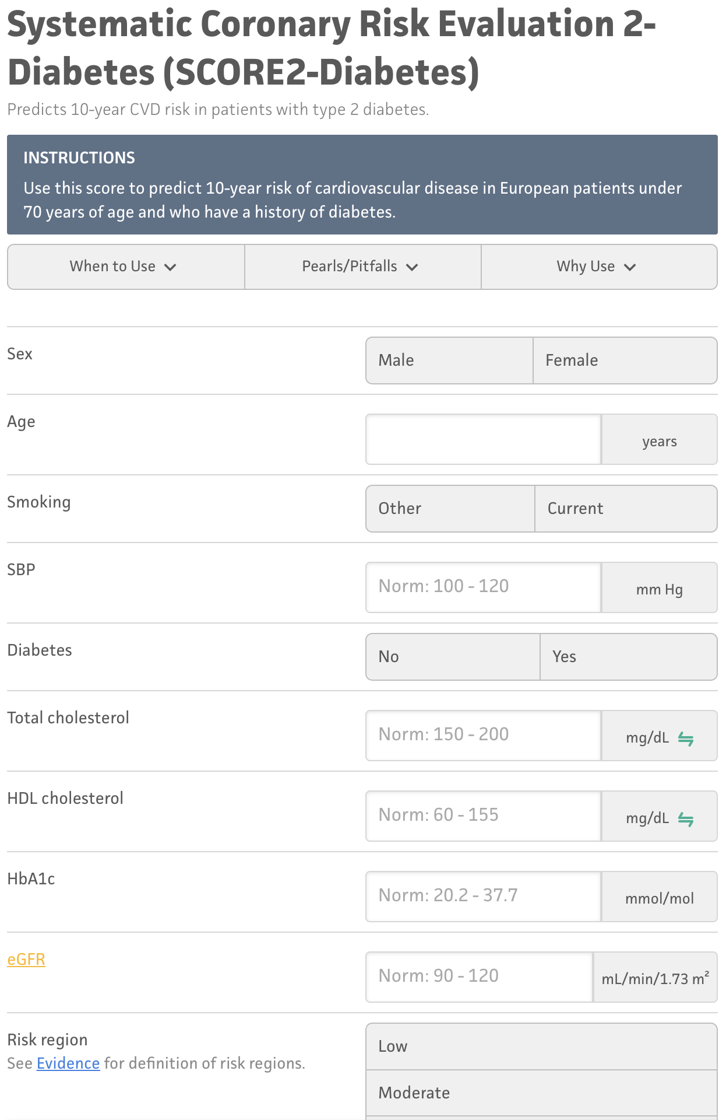

Slide 11
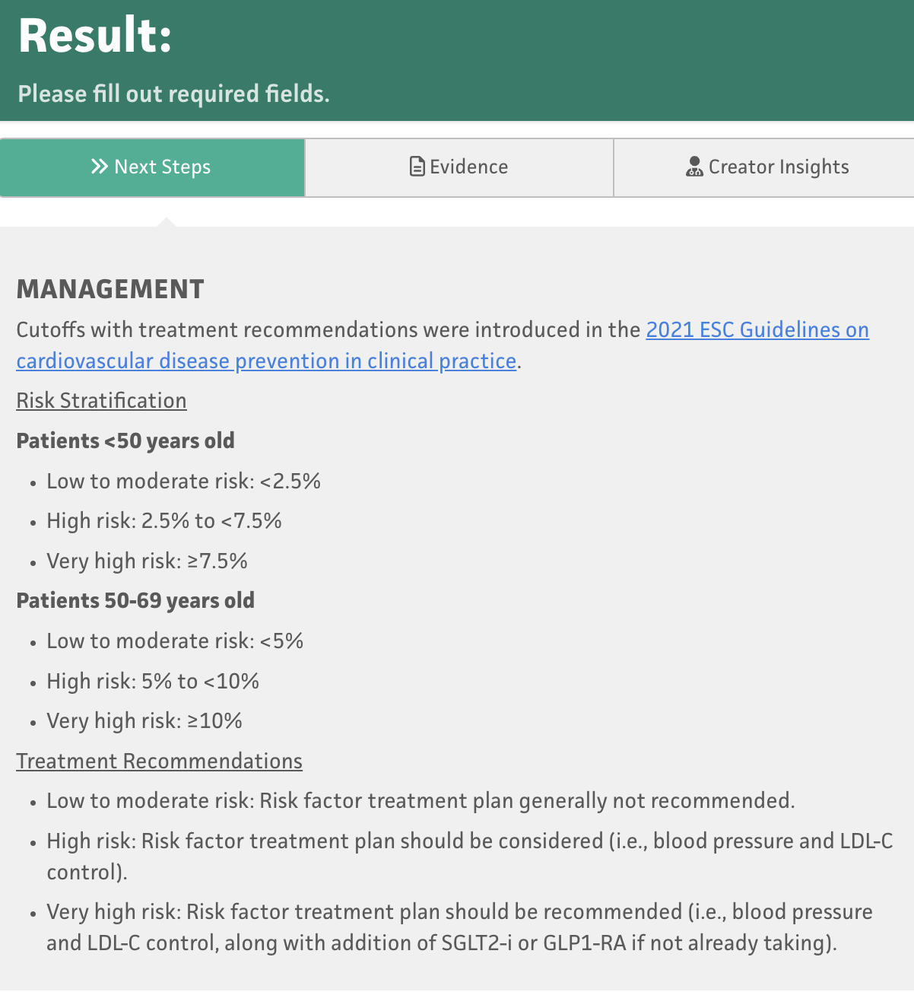

Slide 12

Sekseverschillen in CV Risico bij DM
+44%
+27%
+57%
Hoger relatief risico
coronairlijden
Hoger relatief risico
CVA
Hoger relatief risico
CHD mortaliteit
Vrouwen met DM2 vergeleken met mannen met DM2 (ten opzichte van niet-diabeten)
Verklaringen voor verhoogd risico bij vrouwen:
Grotere verslechtering van risicofactoren bij transitie naar DM2 (lipiden, bloeddruk, coagulatie)
Vrouwen moeten meer aankomen (hogere BMI) om DM2 te ontwikkelen
Onderbehandeling: minder vaak statines (RR 0.90), aspirine (RR 0.82), bètablokkers (RR 0.93)
Biologisch: meer endotheeldysfunctie, protrombotisch profiel, atherogene dyslipidemie
Peters et al. Diabetologia 2014; Collaboration. BMC Med 2019; Kautzky-Willer et al. Diabetes Care 2020

Slide 13
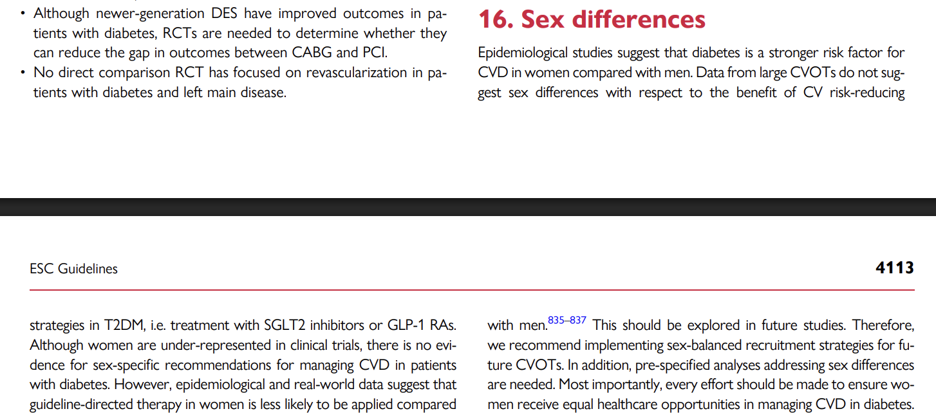

Slide 14



Sekseverschillen in CVOTs
Meta-analyse van 5 CVOTs (n = 46.606): vrouwen vormen slechts 29-36% van de deelnemers
Vrouwen met DM2 in CVOTs
Mannen met DM2 in CVOTs
Vaker CVA (RR 1.28)
Vaker hartfalen (RR 1.30)
Vaker CKD (RR 1.33)
Hogere systolische bloeddruk (+1.7 mmHg)
Hoger LDL-C (+0.34 mmol/L)
Minder statinegebruik (RR 0.90)
Minder aspirinegebruik (RR 0.82)
Hogere absolute CVD incidentie
Meer coronairlijden op baseline
Vaker atriumfibrilleren
Beter behandeld met cardioprotectieve medicatie
Oververtegenwoordigd in trials (65-72%)
Kautzky-Willer et al. Diabetes Care 2020;43(5):1157-1163

Slide 15


Zwangerschapsdiabetes & Cardiovasculair Risico
2x
7x
+56%
Hoger risico op
CV events
Hoger risico op
DM2
CV risico ZONDER
progressie naar DM2
Meta-analyse, n=5.4M
Bellamy et al. Lancet
Kramer et al. 2019
Specifieke CV risico's na zwangerschapsdiabetes
Aandoening | Hazard Ratio (95% CI)
Myocardinfarct | HR 1.74 (1.37-2.20)
Hartfalen | HR 1.62 (1.29-2.05)
Angina pectoris | HR 2.27 (1.79-2.87)
CVA | HR 1.45 (1.29-1.63)
Perifeer vaatlijden | HR 1.40+ (significant)
~23% van het verhoogde CV risico wordt gemedieerd door latere DM2. Risico is al meetbaar <10 jaar postpartum.
Li et al. BMJ 2022; Kramer et al. Diabetologia 2019; UK Biobank (Choi et al. 2022)

Slide 16

GDM: Klinische Implicaties
Zwangerschap als 'cardiovasculaire stresstest'
GDM
Postpartum
metabool risico
Subklinische
atherosclerose
Klinische
CVD
→
→
→
Prevalentie ~14%
worldwide
10x risico DM2
Metabool syndroom
Hypertensie
Verhoogde CAC
al <10 jr postpartum
(CARDIA studie)
HR 1.36 voor
totaal CVD
(UK Biobank)
Aanbevelingen
GDM als CV risicoverhogende factor opnemen in risicoschatting
Niet alleen screenen op DM2 postpartum, maar ook op CV risicofactoren
Leefstijlinterventie vroeg inzetten: gewichtsmanagement, beweging, voeding
Overweeg vroegtijdige ASCVD risicobeoordeling (lipiden, bloeddruk, CAC score)

Slide 17
Menopauze, Diabetes & Cardiovasculair Risico
Oestrogeen als beschermer
Menopauze + DM2 = dubbel risico
Vroege menopauze (<45 jr)
Vertraagt atherosclerose 7-10 jaar
Vasodilatatie via NO en prostaglandinen
Gunstig effect op lipidenprofiel
Na menopauze: verlies van deze bescherming
Insulineresistentie neemt toe
Abdominale vetverdeling
LDL-C stijgt steil rondom FMP
Postmenopauzale DM2: 3x hoger CHD/CVA risico
Extra risicoverhoging door langere oestrogeendepletie
Met DM2: nog hogere CVD hazard
DM2 versnelt reproductieve veroudering
ESC: overweeg als risicoverhogende factor
Menopauzale hormoontherapie MHT wordt niet aanbevolen voor CV preventie. Wel: intensieve leefstijlinterventie + cardioprotectieve medicatie (statine, ACEi/ARB, SGLT2i).
El Khoudary et al. Circulation 2020; Wellons et al. Diabetes Care 2021

Slide 18
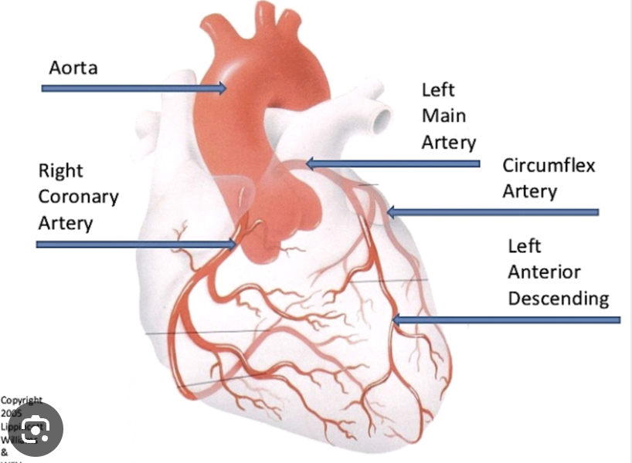
Kransslagaderlijden bij DM: Man-Vrouw Verschil
Mannen

Slide 19
Kransslagaderlijden bij DM: Man-Vrouw Verschil
Vrouwen
Mannen
DM verhoogt CAD risico 3-5x (vs 1-2x bij mannen)
DM neutraliseert het 'vrouwelijke beschermingseffect'
Vaker diffuus coronairlijden en microvasculaire dysfunctie
Vaker atypische klachten: dyspnoe, vermoeidheid, rug-/kaakpijn
Minder doorverwezen voor coronairangiografie
Slechtere uitkomsten na ACS
Hogere absolute CAD incidentie op elke leeftijd
DM verhoogt CAD risico ~1.5-2x
Vaker focale obstructieve lesies
Klassieke presentatie: pijn op de borst
Sneller verwezen en behandeld
Betere secundaire preventie
Millett et al. BMJ Open Diabetes Res Care 2018; Regensteiner et al. Circulation 2015

Slide 20
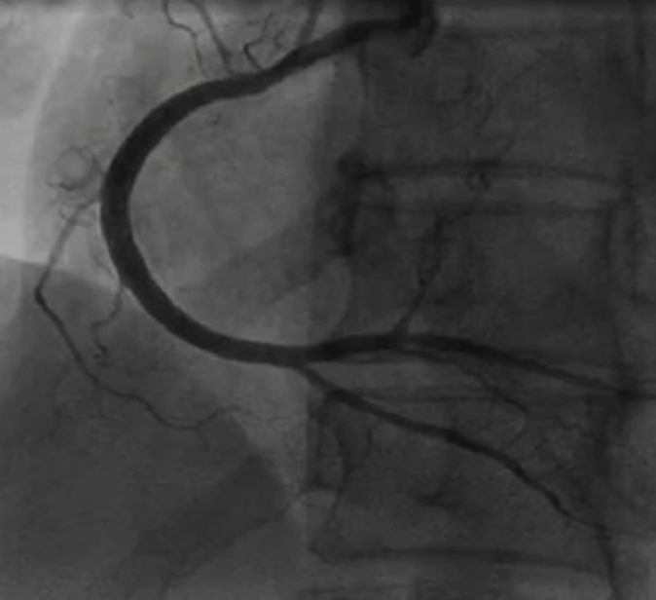
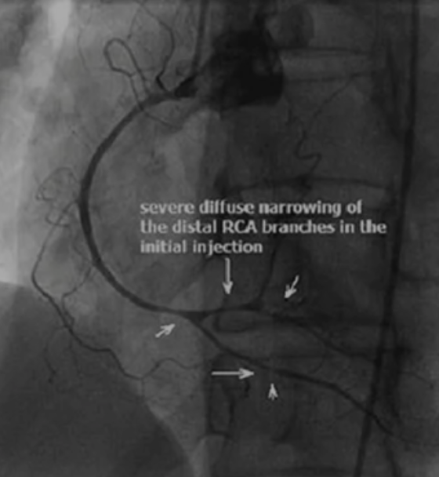
Kransslagaderlijden bij DM: Man-Vrouw Verschil
Vrouwen
Mannen
Recurrent Angina in a Patient With Myocardial Infarction With Non-obstructive Coronary Arteries
April 2023 Cureus 15(4) DOI:10.7759/cureus.37842

Slide 21
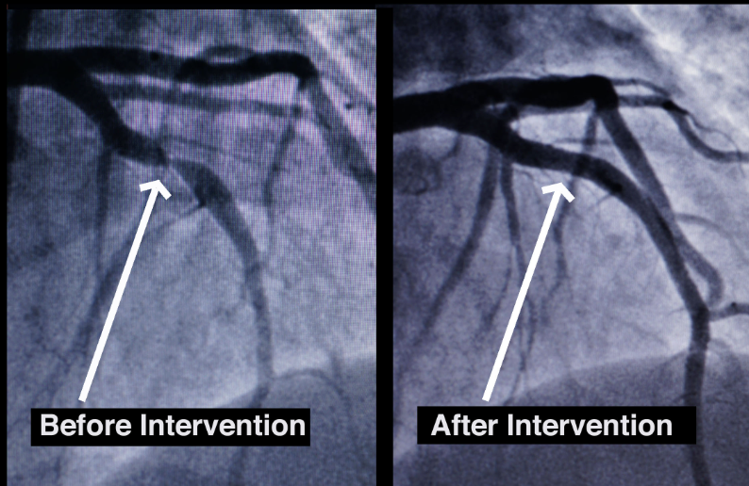
Kransslagaderlijden bij DM: Man-Vrouw Verschil
Vrouwen
Mannen
Recurrent Angina in a Patient With Myocardial Infarction With Non-obstructive Coronary Arteries
April 2023 Cureus 15(4) DOI:10.7759/cureus.37842

Slide 22
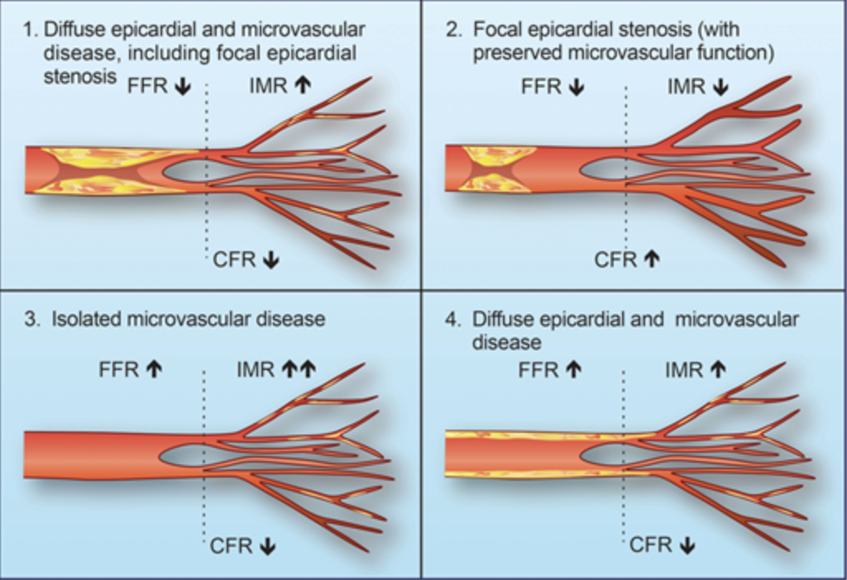
Kransslagaderlijden bij DM: Man-Vrouw Verschil
Vrouwen
Mannen
Coronary artery disease: physiology and prognosis
Eur Heart J. (2017) 38(25), 1990–1992; doi: 10.1093/eurheartj/ehx226

Slide 23

HFpEF bij Diabetes: Het Vrouwelijke Fenotype
Vrouwen vormen 50-60% van de HFpEF populatie (vs. 20-25% bij HFrEF)
Hypertensie effect
DM effect op HF
Pathofysiologie
Prognose
3x HF risico bij vrouwen
vs 2x bij mannen.
Vaker concentrische
hypertrofie.
5x HF risico bij vrouwen
vs 2.4x bij mannen.
DM2 + HFpEF: hogere
mortaliteit bij vrouwen.
Meer arteriële stijfheid.
Microvasculaire inflammatie.
Eerdere diastolische
dysfunctie.
Lagere QoL bij vrouwen.
Betere overleving dan
mannen. Lagere BNP
ondanks zelfde burden.
ESC 2023: SGLT2-remmers (dapagliflozin, empagliflozin, sotagliflozin) aanbevolen bij HF ongeacht ejectiefractie bij DM2 (Klasse I). Let op: NT-proBNP kan disproportioneel laag zijn bij vrouwen en bij obesitas.
Kaur & Lau. Womens Health 2022; Hieda et al. JAHA 2020; Marx et al. Eur Heart J 2023

Slide 24

Farmacotherapie: Wat Is Er Nieuw?
SGLT2-remmers
GLP-1 RA
Finerenon (ns-MRA)
Empagliflozin, dapagliflozin,
sotagliflozin
Semaglutide, liraglutide,
dulaglutide, tirzepatide*
Finerenon (Kerendia®)
ESC Aanbeveling:
ESC Aanbeveling:
ESC Aanbeveling:
Klasse I bij ASCVD, HF
(ongeacht EF), CKD + DM2
Klasse I bij ASCVD + DM2
Voorkeur naast SGLT2i
Klasse I bij CKD + DM2
naast SGLT2i + RASi
Key evidence:
Key evidence:
Key evidence:
CV dood en HF-opname
reductie. Nierprotectie.
Geen verschil M/V in trials.
MACE reductie 12-14%.
Gewichtsverlies 10-15%.
*Tirzepatide: duale GIP/GLP-1.
FIDELIO/FIGARO: CV events
en nierfalen reductie.
Minder hyperkaliëmie
dan spironolacton.
Marx et al. Eur Heart J 2023; ESC Guidelines on CVD and Diabetes

Slide 25
Medicatie & Sekseverschillen: Aandachtspunten
Onderbehandeling bij vrouwen
Aanbevelingen ESC 2023
Vrouwen krijgen minder vaak cardioprotectieve medicatie voorgeschreven
Lagere frequentie statinegebruik ondanks hoger relatief risico
Minder aspirine en bètablokkers op baseline in CVOTs
Hogere systolische bloeddruk en LDL-C bij inclusie
HbA1c controle vergelijkbaar, maar CV risicomanagement suboptimaal
GLP-1 RA + SGLT2i bij ASCVD, ongeacht geslacht (Klasse I)
Statine voor alle DM2-patiënten met verhoogd risico
Bloeddruk ≤130/80 mmHg (ACEi/ARB eerste keus)
Laagdrempelig NT-proBNP screenen (cave: lager bij vrouwen en obesitas)
Switch van medicatie zonder bewezen CV benefit naar bewezen effectief
Paradigma shift: Glucose-onafhankelijke cardiometabole bescherming. SGLT2i en GLP-1 RA worden aanbevolen voor hun CV en renale voordelen, onafhankelijk van HbA1c. Tirzepatide (duale GIP/GLP-1 RA) en orale semaglutide verbreden het arsenaal.

Slide 26

Behandelalgoritme DM2 + CVD (ESC 2023)
Patiënt met DM2
▼
ASCVD
Hartfalen
CKD (eGFR/UACR)
▼
▼
▼
GLP-1 RA + SGLT2i
(bewezen CV benefit)
+ Statine + ASA
+ BP ≤130/80
SGLT2i (Klasse I)
Ongeacht EF
+ Standaard HF therapie
(bij HFrEF: 4 pijlers)
SGLT2i + Finerenon
+ ACEi/ARB
+ Statine
+ BP ≤130/80
Voor alle DM2-patiënten: leefstijlinterventie + glycemische controle (HbA1c individueel; algemeen ≤7%) + jaarlijkse screening op HF, CKD en AF
Gebaseerd op ESC 2023 Guidelines (Marx et al. Eur Heart J 2023)

Slide 27

Take Home Messages
1
DM2 neutraliseert het vrouwelijke beschermingsvoordeel: vrouwen hebben 44% meer relatief risico op coronairlijden en 27% meer op CVA dan mannen met DM2.
2
Zwangerschapsdiabetes verdubbelt het levenslange CV risico, deels onafhankelijk van latere DM2. Screen ook op CV risicofactoren postpartum.
3
Menopauze + DM2 is een hoog-risico combinatie: vroege menopauze (<45 jr) verhoogt het risico additioneel. MHT is geen CV preventie.
4
HFpEF is het vrouwelijke hartfalenfenotype: DM2 verhoogt HF risico 5x bij vrouwen (vs 2.4x bij mannen). SGLT2i is klasse I.
5
ESC 2023: SGLT2i + GLP-1 RA bij ASCVD + DM2, SGLT2i bij HF (elke EF), SGLT2i + finerenon bij CKD. Onafhankelijk van glucoseregulatie.
6
Bestrijd onderbehandeling bij vrouwen: start statines, antihypertensiva en cardioprotectieve medicatie even agressief als bij mannen.

Slide 28
Referenties
1. Marx N et al. 2023 ESC Guidelines for CVD in patients with diabetes. Eur Heart J. 2023;44(39):4043-4140.
2. SCORE2-Diabetes Working Group. Eur Heart J. 2023;44(28):2544-2556.
3. Peters SAE et al. Sex differences in the excess risk of CVD associated with T2DM. Diabetologia. 2014;57:1542-51.
4. Wang Y et al. Sex differences in diabetes and risk of CVD (meta-analysis). BMC Med. 2019;17:137.
5. Kautzky-Willer et al. Sex disparities in CVOTs. Diabetes Care. 2020;43(5):1157-63.
6. Kramer CK et al. GDM and the risk of CVD in women (meta-analysis). Diabetologia. 2019;62:905-914.
7. Li J et al. GDM and type-specific CVD. BMJ. 2022;378:e070244.
8. El Khoudary SR et al. Menopause transition and CVD risk. Circulation. 2020;142:e506-e532.
9. Wellons MF et al. Early menopause and CVD risk with or without T2DM. Diabetes Care. 2021.
10. Kaur G, Lau E. Sex differences in HFpEF. Womens Health. 2022;18:17455057221140209.
11. Regensteiner JG et al. Sex differences in cardiovascular consequences of DM. Circulation. 2015;132:2424-47.
12. Millett ERC et al. Sex differences in risk of vascular disease associated with diabetes. PMC 2018.

Slide 29
Dank voor uw aandacht
Vragen?
Jos Widdershoven

